Slide 1
Digitale Barrierefreiheit & Assistierende Technologien (AT)
Eine Annäherung in 7 Schritten (Herausforderungen) a.Univ.-Prof. Dr. Klaus Miesenberger
Johannes Kepler Universität Linz; Altenbergerstrasse 69, A-4040 Linz
E-Mail: klaus.miesenberger@jku.at
WWW: http://www.integriert-studieren.jku.at
Tel.: +43-732-2468/3751

Slide 2
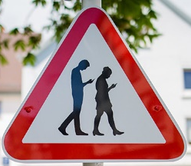
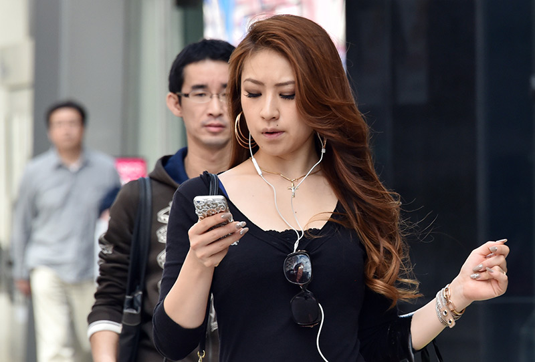
Human Computer Interface - HCI:
Hier findet digitale Inklusion statt!
„Kulturtechnik der Informationsgesellschaft“
Alle 13 Minuten, 84 mal am Tag erinnert, 44 mal entsperrt,
3h 15min pro Tag, 35 Tag im Jahr …
(https://blog.rescuetime.com/screen-time-stats-2018/)

Slide 3
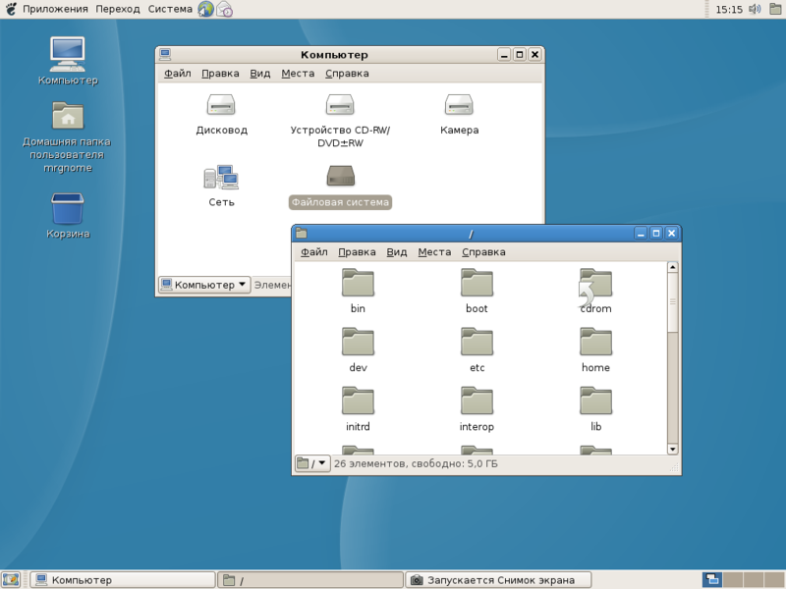
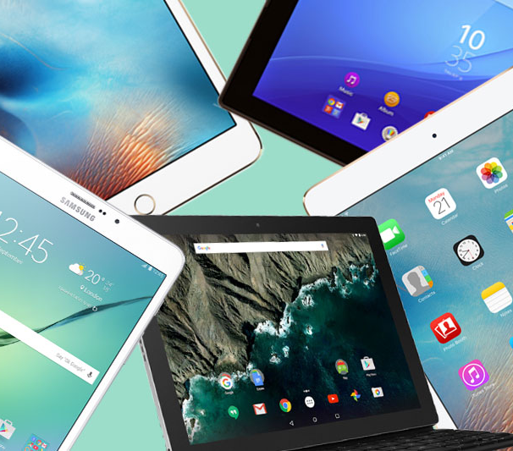
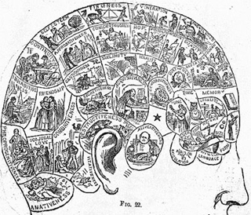
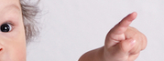
HCI einfach
HCI: einfach
Beschränkte Anzahl der Elemente
Beschränkte Anzahl der Aktionen
Unendliche Anzahl von Anwendungen

Slide 4
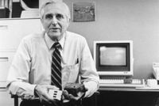
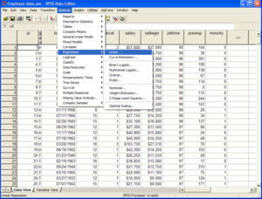
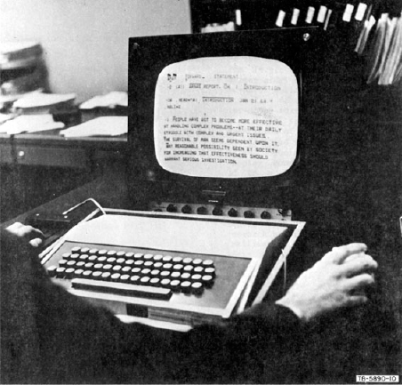
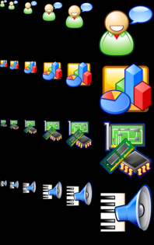

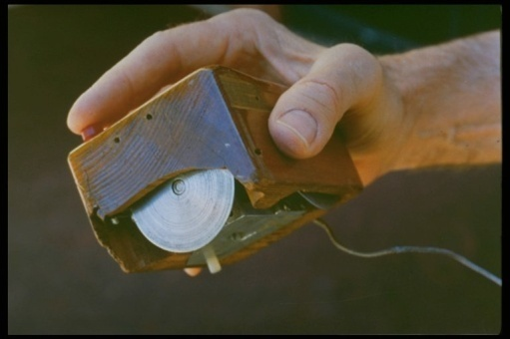
D. Engelbart
HCI: einfach + stabil
D. Engelbart
(Stanford Research Laboratory)
Desktop
1940 Keyboard
1962
WINDOWS
MENUE
1965
ICONS
POINTER

Slide 5
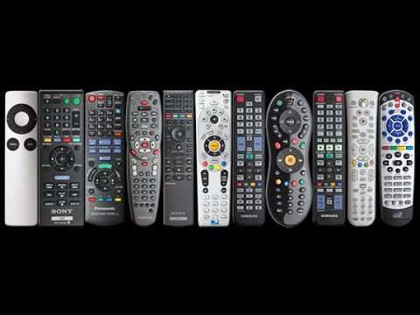
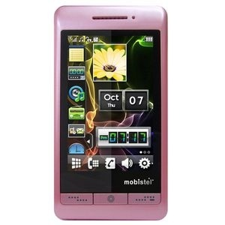
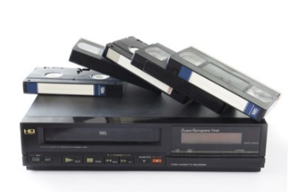
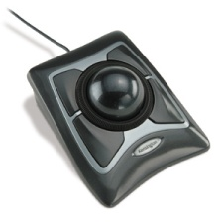
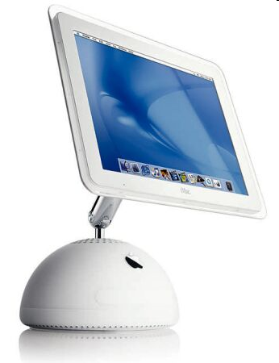
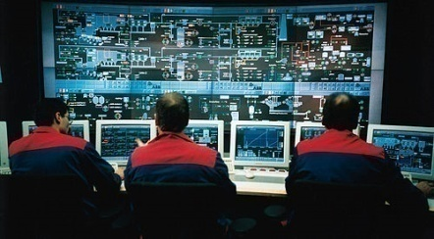
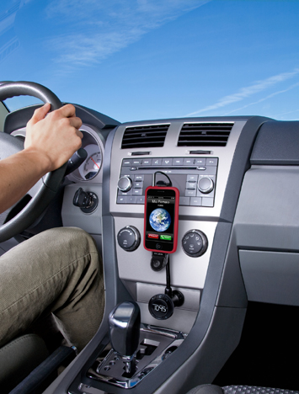
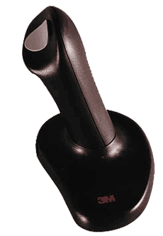
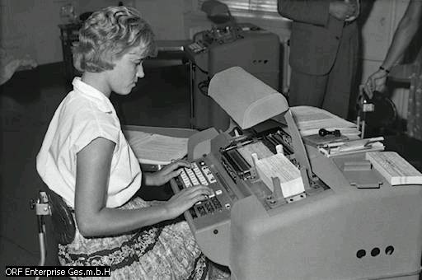
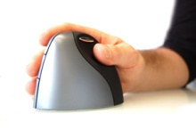
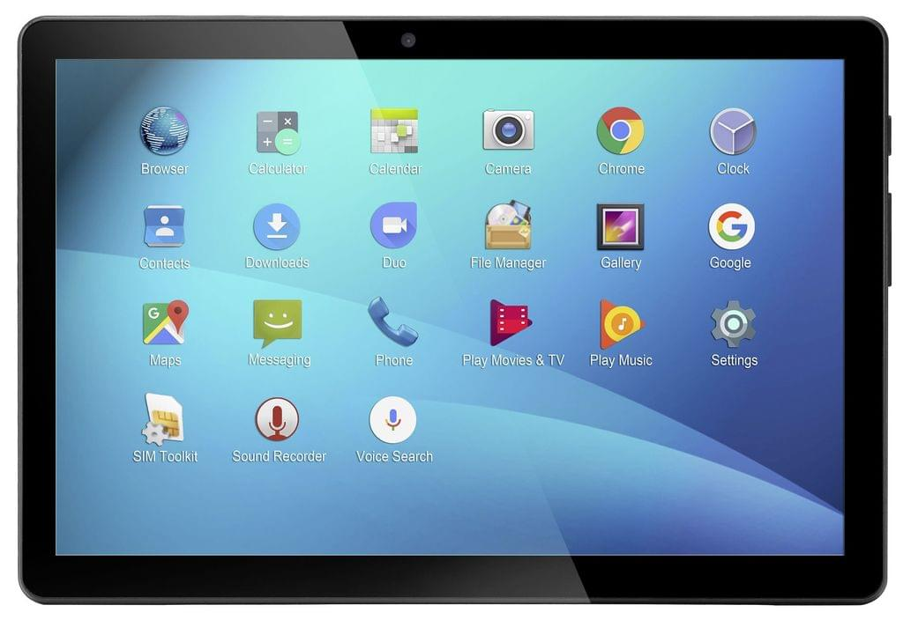
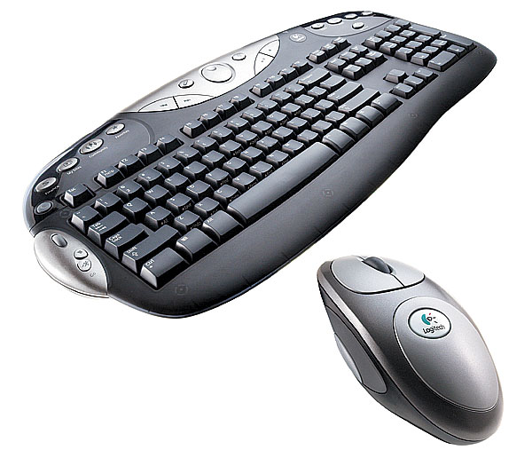
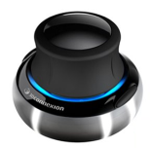
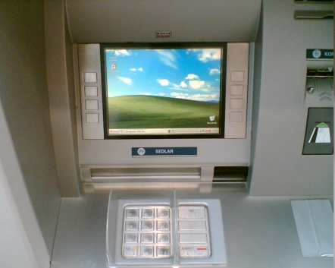
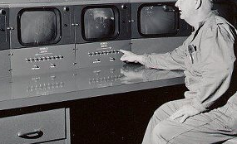
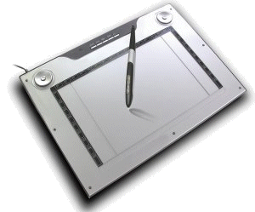
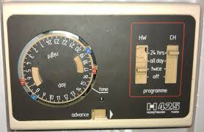
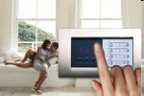
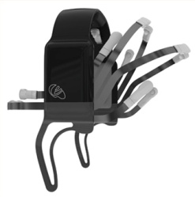
HCI Universal
remote control
HCI: einfach + stabil + universell
video recorder
type writer
switch control center
heating control

Slide 6
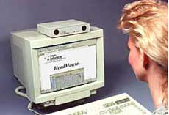
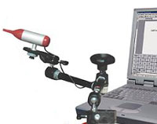
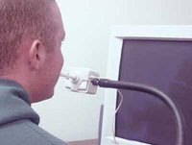
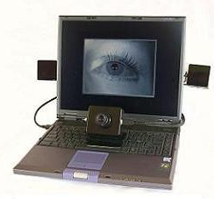
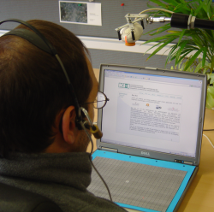
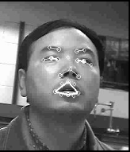
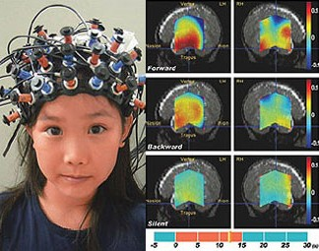
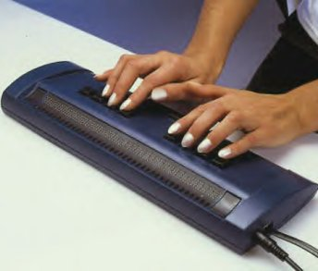
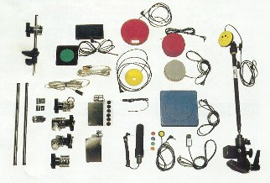
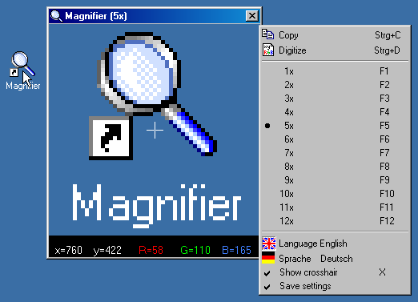
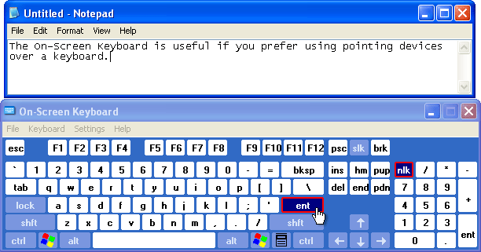
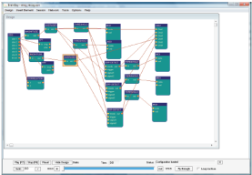

HCI Adaptive
remote control
HCI: einfach + stabil + universell + adaptiv
video recorder
type writer
switch control center
heating control

Slide 7
HCI Konzept
EINE universelle Schnittstelle: KULTURTECHNIK
Human-Computer Interface
Nutzer:in
HCI
System/Service
einfach + stabil + universell + adaptiv

Slide 8
HCI Konzept inklusiv
Universelles Werkzeug der Inklusion:
unabhängig und selbstbestimmt
Assistierende Technologie
Human-Computer Interface
Digitale Barrierefreiheit
Nutzer:in
AT
HCI
System/Service
7 SCHRITTE
einfach + stabil + universell + adaptiv

Slide 9
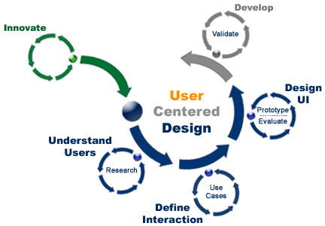
User centred design
Methoden und Werkzeuge
IPAR-UCD
Inclusive Participatory Action Research
For User Centred Design
www.sapdesignguild.org/.../ucd_overview.asp
user
AT
HCI
system/service
Miesenberger, K.; Edler, C.; Dirks, S.; Bühler, Ch.; Heumader, P.: User Centered Design and User Participation in Inclusive R&D, in: Computers Helping People with Special Needs, 17th International Conference ICCHP Lecco, Italy, Proceedings, Springer, Heidlberg, 2020.
1. NutzerInnenbeteiligung & Selbst-in-die-Hand-Nehmen
“Nothing about us without us!”

Slide 10

Assessment
Methoden und Werkzeuge
M. Scherer
Nutzer:innen
Umfeld
user
AT
HCI
system/service
„ePortfolio“
buddyproject.eu
2. Assessment, Profilbildung

Slide 11





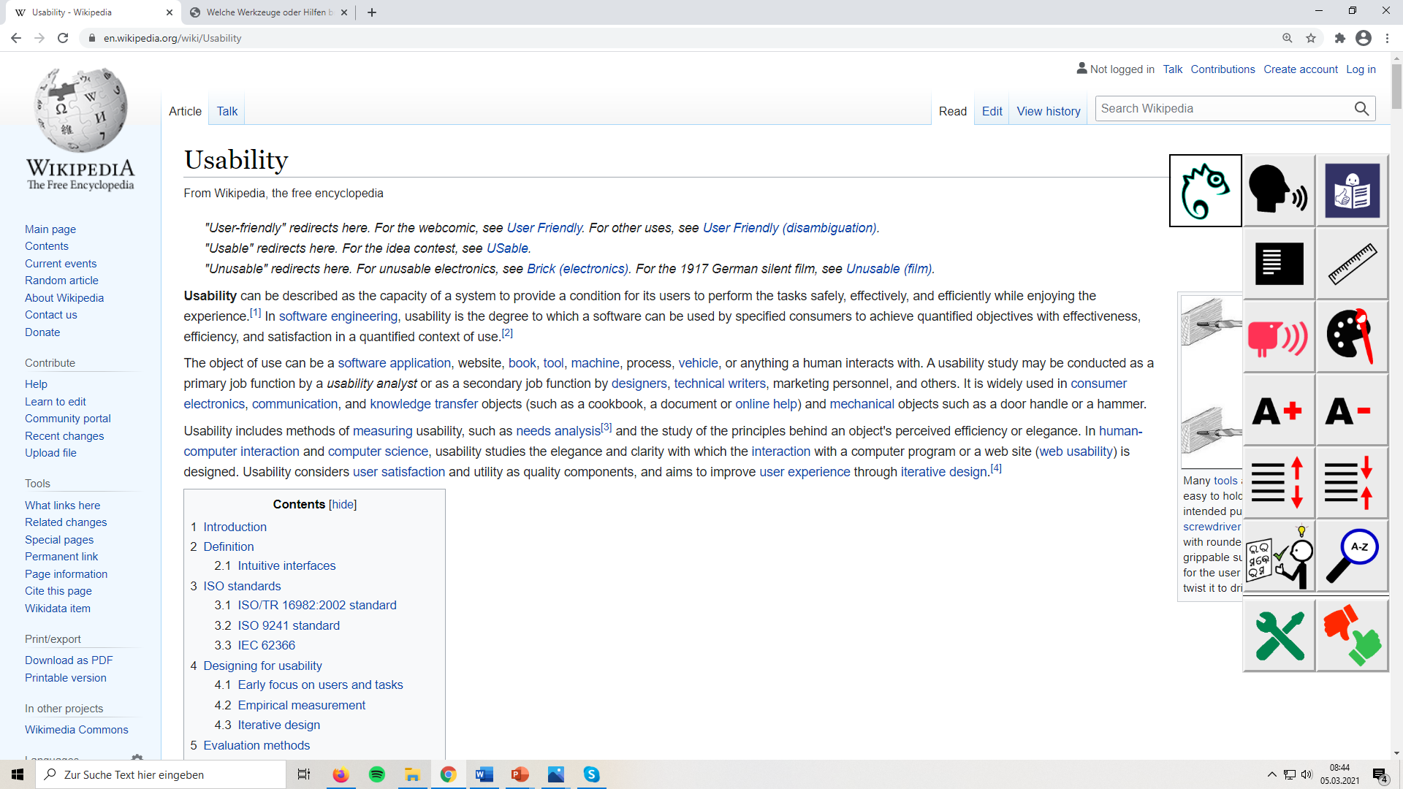
AT
“Von Listen von Produkten zu personalisierten Lösungen.”
e.g.
Exoskeleton
Wearables
Mobility
e.g. content
translation
annotation
adaptation
e.g. ambient
hearing,
sign language
animation,
translation
e.g.
2D/3D
mobility,
smart home
e.g.
Auto-adaptive
symbol tables,
silent speech
Bildung
AT Plattformen - Personalisierung
WHO/ICF
1400 Kategorien
buddyproject.eu
user
AT
HCI
systems/service
Kooperation:
„Du musst nicht alles selbst!“
easyreading.eu
3. Persönliche Assistierende Technologie

Slide 12
















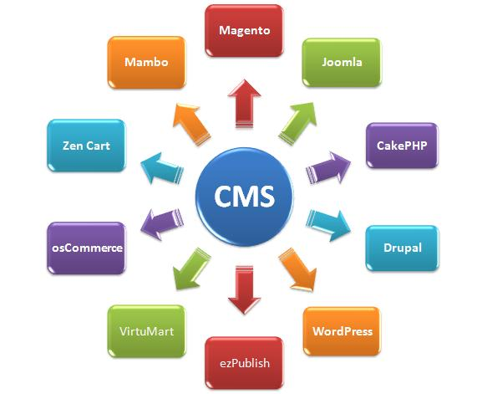




Accessibility
Digitale (Software / Web / Dokumente / embedded / game / VR / AR/ XR …) Barrierefreiheit
Umsetzung und Monitoring (nicht nur im öff. Bereich)
Bildung
user
AT
HCI
system/service
4. Barrierefreiheit

Slide 13
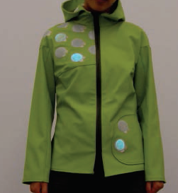
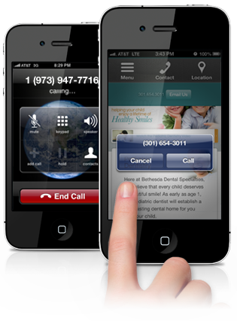

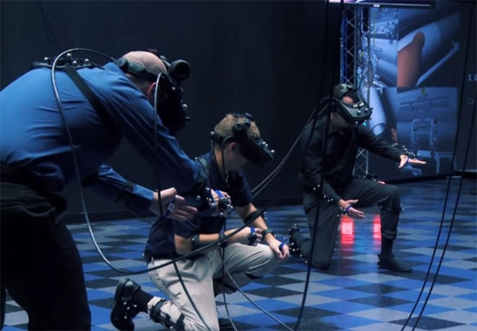
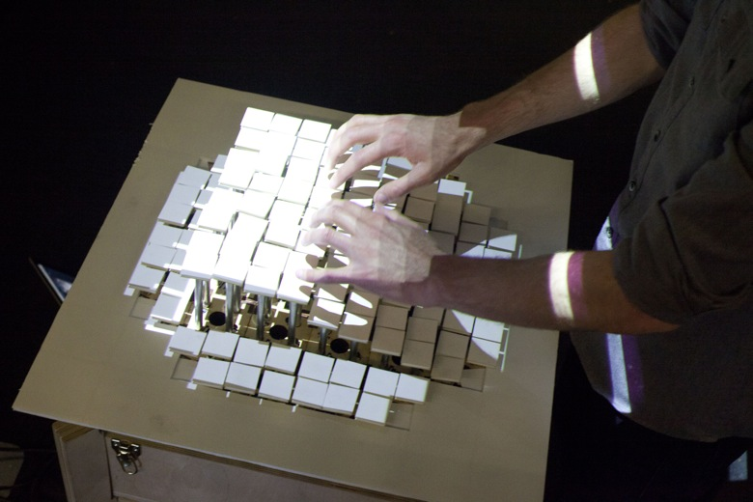
HCI
Seien wir auf der Hut!
Chancen & Risken
„VR/AR“
„body near/implant and wearable“
„tangible“
„touch & mobile“
„mouse & keyboard“
Kooperation:
„Du musst nicht alles selbst!“
user
AT
HCI
system/service
5) “Future / non-classical HCI” – barrierefrei!

Slide 14
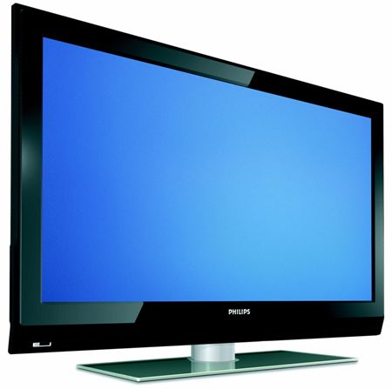




Interoperability
Learning Object Metadata (LOM)
AICC (Aviation Industry Computer-Based Training Committee)
SCORM (Sharable Content Object Reference Model)
xAPI (Tin Can API)
Cmi5
AT und Barrierefreiheit?
Kooperation:
„Du musst nicht alles selbst!“
user
AT
HCI
system/service
6. Standards: Interoperabilität (Personalisierung)

Slide 15





Quality of Life
Beam, Kubi, VGo, Double, BeamPro
https://www.viewsonic.com/library/de/bildung/gestaerkt-aus-der-krise/
“ … student’s disability or current medical condition prevents from even stepping foot in the classroom in the first place? Telepresence robots can help address this need for inclusion … ”
user
AT
HCI
system/service
Ambient Assisted Living
7. Lebenswelt – Lebensqualität – Lehr/Lernqualität – Arbeitsqualität

Slide 16

Zusammenfassend:
http://www.deutschlandfunkkultur.de/luthers-thesenanschlag-zweifel-am-hammer-schwingenden-helden.1013.de.html?dram:article_id=367506
Nutzer:innen einbinden
Assessment: Fähigkeiten (nicht nur der Behinderung)
Personalisierte AT, die wir beherrschen
Barrierefreiheit der HCI – EIN MUSS!
Monitoring der Digitalisierung: Chancen und Risken
Standardisierung und Interoperabilität
Du musst nicht alles selbst: Kooperation
Bildung
Inklusion ist und bleibt ein soziales Phänomen!
AT und Barrierefreiheit sind Werkzeuge.

Slide 17

Thanky you
a.Univ.-Prof. Dr. Klaus Miesenberger
Universität Linz; Altenbergerstrasse 69; A-4040 Linz
E-Mail: klaus.miesenberger@jku.at
WWW: http://www.integriert-studieren.jku.at
Tel.: +43-732-2468/9232; Fax: .../9322
buddyproject.eu
easyreading.eu

